Slide 1

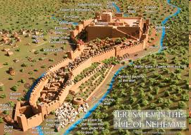
Nehemija
Filozofsko-teološki institut Družbe Isusove
Jordanovac 110
Studij filozofije i teologije
Obnovitelj jeruzalemskih zidina
Notes:
16.12.25
<number>

Slide 2
Nehemija
Filozofsko-teološki institut Družbe Isusove
Jordanovac 110
Studij filozofije i teologije
Obnovitelj jeruzalemskih zidina
Zidine – gradske i hramske
Materijalne (štit) i
duhovne (ljubav prema bližnjemu)
Autobiograf – biblijski pisac
Notes:
16.12.25
<number>

Slide 3
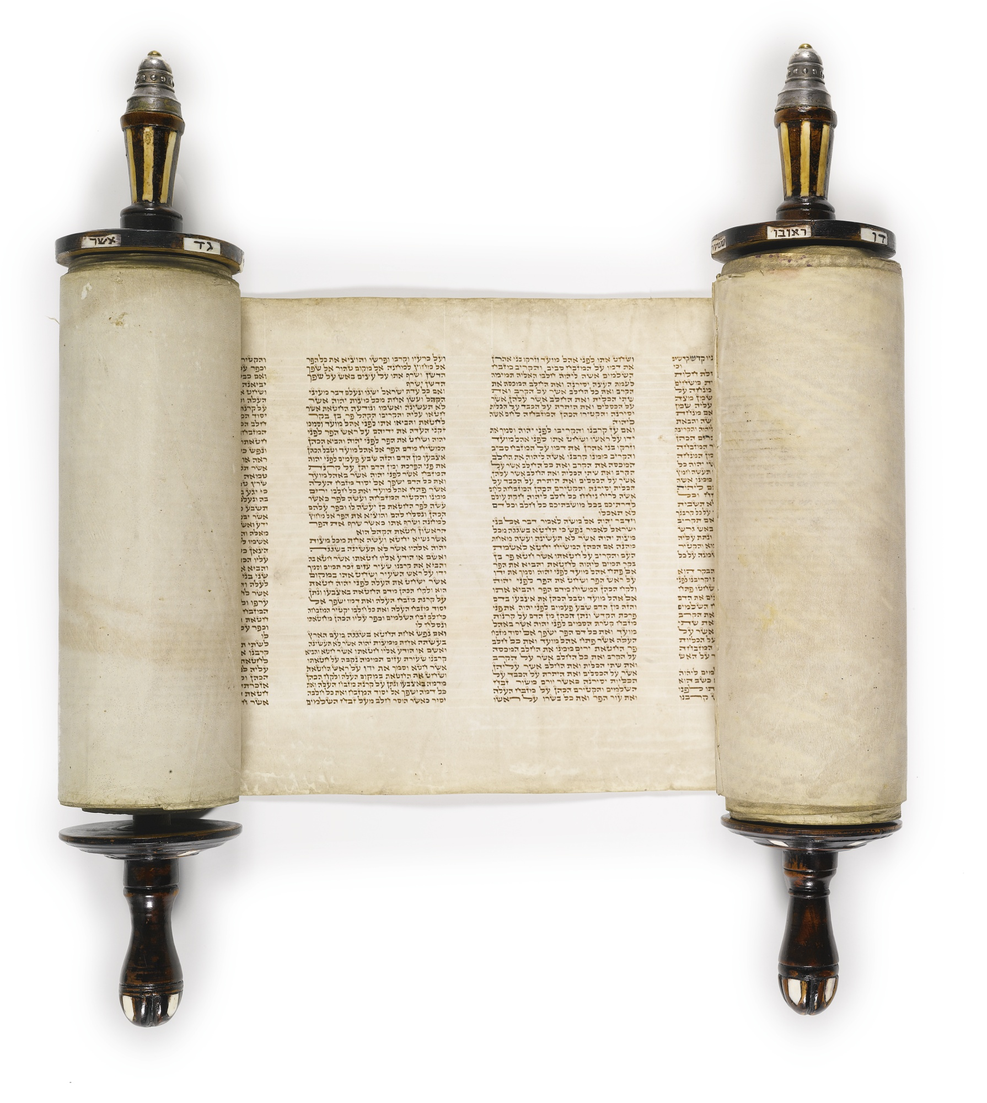
Petoknjižje i
Povijesne knjige
Filozofsko-teološki institut Družbe Isusove
Jordanovac 110
Studij filozofije i teologije
amdg.eu
→ Nastava: FTI
→ Petoknjižje i Povijesne knjige
Literatura, Audio i video udžbenik
<number>
Notes:
sz001.ppt
16.12.25
amdg.eu
<number>

Slide 4
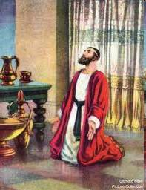
Opunomoćen
  Pod stranom vlašću (Neh 1,11)
  Peharnik perzijskog cara
Obavijest o nevolji Ostatka
  Prva reakcija (Neh 1,5-11) +
  Prije odgovora kralju (2,4):
molitva
  Razgovor s kraljem (2,2-8):
  “Pošalji me” (2,5), “poslao me” (6) 2x שׁלח
Punomoć (2,7), upravitelj

Slide 5
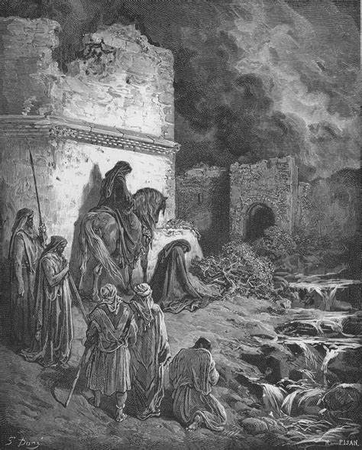
Početak radova
  U Jeruzalemu (Neh 2):
Noću upoznaje stanje
  Razrađuje plan
  – u skrovitosti
Nehemija okuplja (Neh 3):
“Sve obitelji”
“Gradimo” (1. mn – Neh 3,33.38)
“Ni ja, ni braća
– nismo skidali radno odijelo” (4,17)
“Držao sam se posla” (5,16)

Slide 6
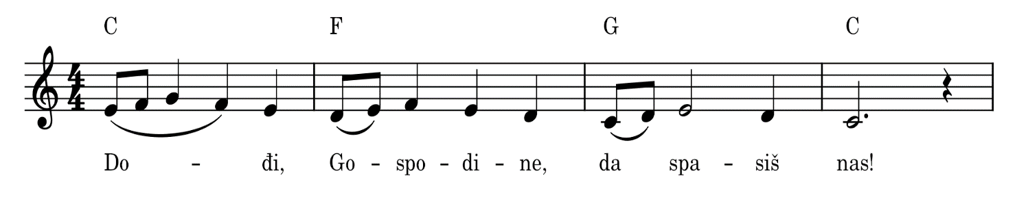
Dođi, Gospodine
(Ps 146)

Slide 7
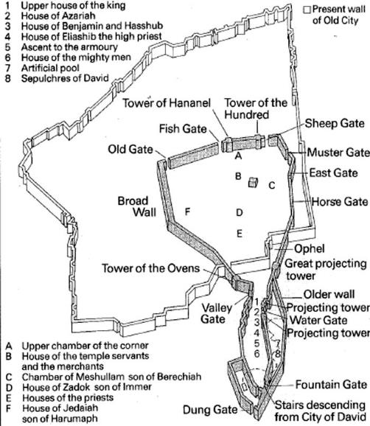
Gradnja
Temeljita obnova Grada
(Neh 3):
  Zidovi, vrata, kule
  Ribnjak Šiloah (15)
  Davidov grob, umjetni ribnjak
  vojarna (16)
  Gornja kraljevska palača (25)

Slide 8
Nehemija okuplja
Drugi gradovi (3,2.5.27; 7; 7.15.19):
  Jerihon (2)
  Tekoa (5.27)
  Gibeon (7)
  Mispa (7.15.19)
Ljudi poimence
  Službe (Neh 3,1.22;17; 8.31; 9.12.14-19):
Svećenici (1.22),
leviti (17)
Zlatar (8.31),
“farmaceut” (8)
Knez (śar 3,9.12.14-19)

Slide 9
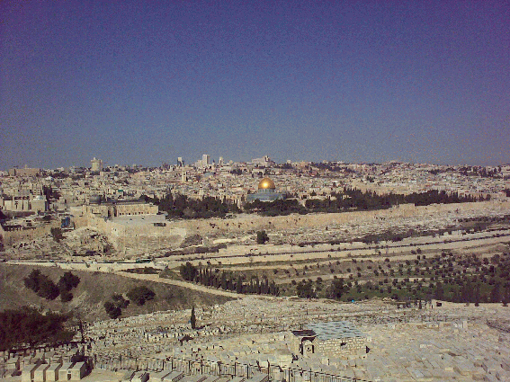
Prvi napadi
  Ruganje (Neh 3,34):
A) Jadni, nemoćni
B) lisica –
  jača od zidova (35)
  Nehemijina reakcija (36):
“Čuj, Bože naš” (36)
  Dobar plod:
Zidovi do pola obnovljeni (38)

Slide 10
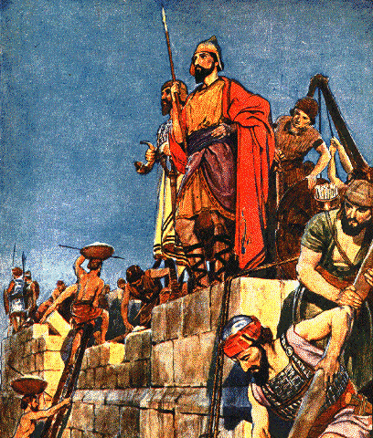
Neprijatelji
Sanbalat
= Sin-uballit (Neh 3,33)
  Samarija (v34)
Tobija, Arapi (4,1)
  Amonci (uz Tobiju)
  + Ašdod (stara Filisteja)
Emocija kod svih (4,1):
  Uskipjeli (חרה harâ),
  Žestina (KS), gnjev (Š.) usp. Kajin
Jeruzalem 1687.

Slide 11
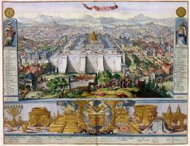
Nov napad
  Druga faza napada
  (Neh 4,2):
Boj – napad
  Do sada čuli (2,10.19; 3,33)
  i rugali se (2,19; 3,33)
  Reakcija? (4,3; usp. Ps 127,1)
Zajednička molitva: zazvali Boga
Straža danju i noću

Slide 12
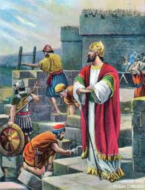
Unutarnja kriza
  Što je sa snagama, s poslom,
  s ciljem (Neh 4,4)?
Istrošeni,
Previše posla,
Cilj nedostižan:
“nećemo sagraditi”
  Neprijatelji (4,5):
“Uvući ćemo se” (v5)
  Kajinovske namjere (חרג ḥarag)

Slide 13
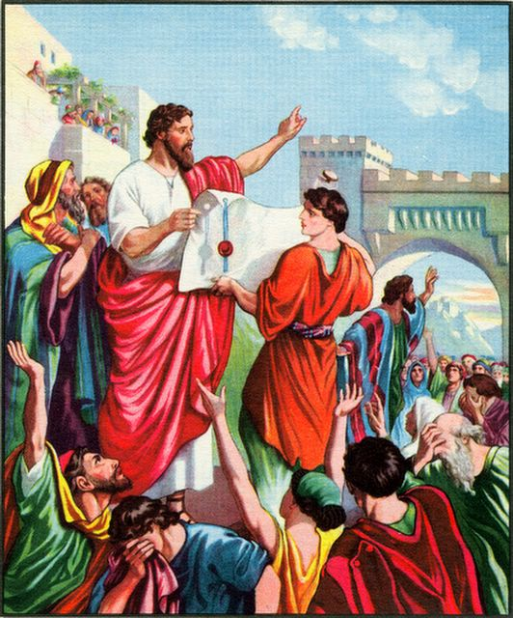
Nehemijin odgovor
Sluša obje strane
  “Vidio sam kako se boje” (4,8)
Drugi motivacijski govor (4,8 usp. 2,17): emocija, inelekt, cilj:
  Prepoznaje emociju:
  Ne bojte se!
  Usmjerava intelekt
  (זכר zakar – pamtiti)
  Sjetite se Gospodina!
    Respektabilan (usp. 1,5)
  Cilj: obitelj i kuća

Slide 14
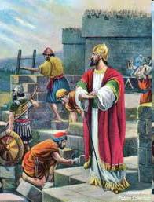
Obrana
Graditelji-branitelji (Neh 4,11):
Jednom rukom radi,
u drugoj oružje
  Nakana protivnika (4,2):
Zaustaviti posao
  smesti (KS), uništiti (Š.)
⬄ Bog zaustavio njihov plan (9)
= Molitva iz 4,3 se (ipak) isplatila

Slide 15
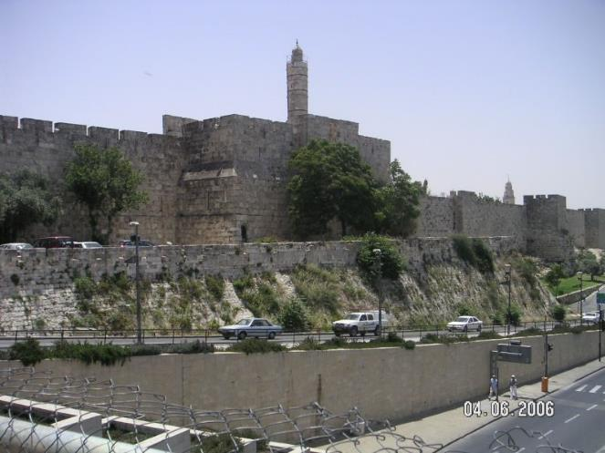
Ukupan uspjeh
  Što se zbilo
  25. 6. 20. (Neh 6,15)?
Dovršen zid
  Koliko radnih dana?
52 – sve zbivanje od
dolaska u Jeruzalem u 2,11
  Protivnici opet čuju – ali? (6,16)
  usp. 2,10.19; 3,33; 4,1.9; 6,1
“Čudo” = strah (HB, LXX, Vg) među narodima
Spoznaja: Božji posao
(מלאכה m^{e}la’ka usp. Post 2,2) – “naš Bog”

Slide 16
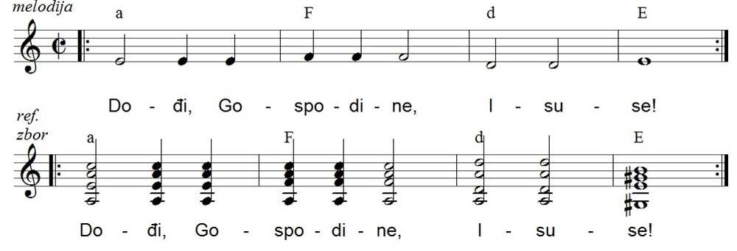
Dođi, Gospodine Isuse!
<number>

Slide 17
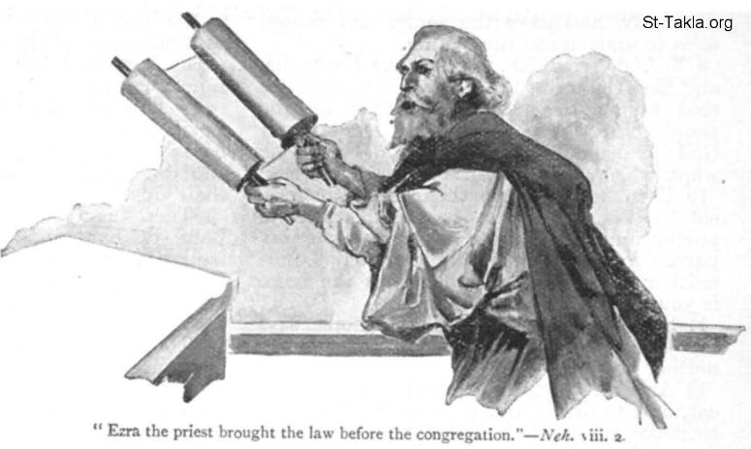
Ezra i
Nehemija proglašavaju Zakon Božji
Neh 8
16.12.25
<number>
Notes:
16.12.25
<number>

Slide 18
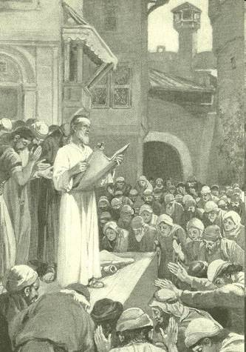
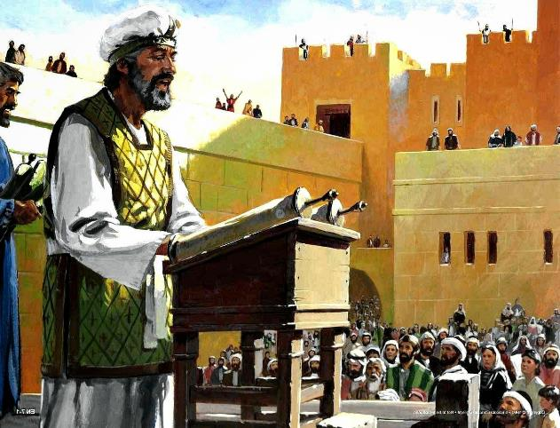
Proglas Zakona (Neh 8)
Glavni subjekt כל העם kol ha‘am
11x (Neh 8,1.3.5[3x].6.9[2x].11.12.13)
Sav narod – 8,1: kao jedan
čovjek (KS), jednodušno (Š.)
קהל qāhāl zbor (KS), skupština (Š.)
8,2.17 (usp. קהלה q^{e}hillâ 5,7)
  → Crkva
  Što traže u 8,1:
Toru – od Boga za Izrael
  Reakcije u 8,9b.12?
Plač (v9b) → Slavlje (v12)
<number>

Slide 19
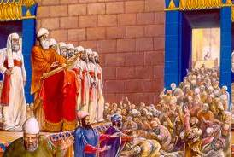
Liturgijski pristup
  Gdje je Ezra?
  (Neh 8,4s)
Postolje, povišeno
  S koliko ljudi? (v4)
Jedan od 14 (s desne strane)
  Uvodni “obred” (8,5s):
Ezra otvara knjigu (8,5), zajednica ustaje
  Ezra u v6a (usp. Ezr 7,27):
blagoslov (v6a)
<number>

Slide 20
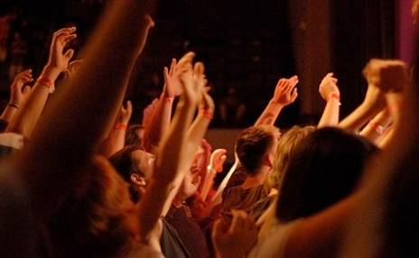
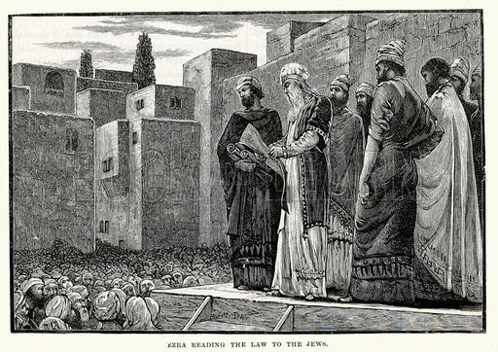
Pedogogija
  Zajednica u Neh 8,6b?
2x “Amen!”,
podignutih ruku
Klanjanje
  Čitanje v7-9 – Tko? Kako?
Leviti (v7.9)
Objašnjavanje (v7)
Po odlomcima, tumačenje (v8)
Poučavanje (v9)
<number>

Slide 21
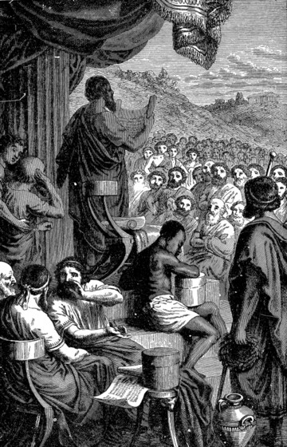
Prihvaćanje
  Zajednica i Zakon u Neh 8,3:
Pozorno slušanje =
“uši prema Knjizi” (v3)
Cijelo prije podne? (8,3)
  Koliko dana (v18)?
Sedam dana (v18)
  Je li pouka uspješna (v12b)?
Razumjeli su (spoznali, shvatili v12b)
<number>

Slide 22
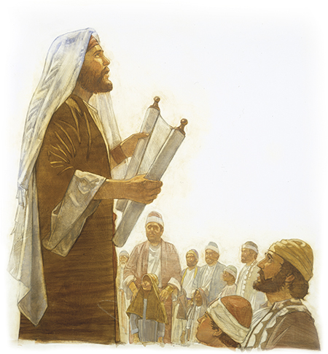
Dan Gospodnji
  יום קדשׁ jôm qadoš
  (Neh 8,9.10.11) –
  tko (i što) govori?
Svet, posvećen dan –
Ezra, Nehemija i leviti (v9)
Nehemija: jedite sočno, pijte fino (v10)
Leviti: budite u miru (v11)
  Rezultat u v12?
Veliko slavlje (KS), dan radosti (Š.)
= “velika radost” (v12)
<number>

Slide 23
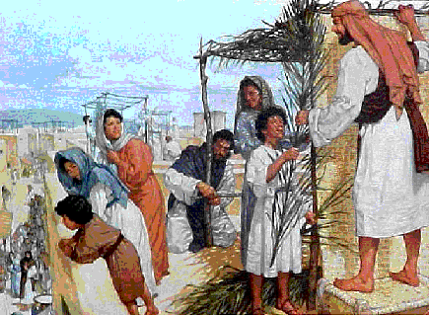
Veliki Blagdan
  Vijeće drugoga dana
  (Neh 8,13):
Ezra, glavari, svećenici, leviti
Pronašli Lev 23,34-36.39-43
  Koji blagdan?
Blagdan Sjenica
  Što obilježava? (Lev 23,43)
Izlazak iz Egipta
  Kako? (42)
“Stanujte u sjenicama” (42)
  Od kada zanemaren (Neh 8,17)?
Jošua = novi ulazak u Obećanu zemlju
  Tko slavi (v17)?
Povratnici
(usp. Neh 7,6-68)

Slide 24
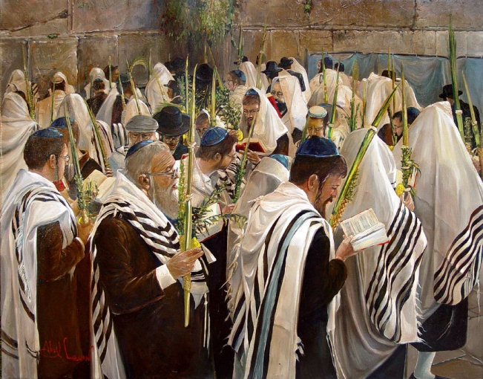
Ključan datum
  ‘Blagdan’ u 7. mjesecu
  (1 Kr 8,2; Ezr 3,4)?
Posveta 1. Hrama
Obnova bogoslužja
u Jeruzalemu (Ezr 3,4)
  Značenje u Zah 14,16?
Iz svih naroda klanjaju se Kralju (Zah 14,16)
Blagdan sjenica – Iv 7,2
  Nije li vam Mojsije dao Zakon (Iv 7,19)?

Slide 25
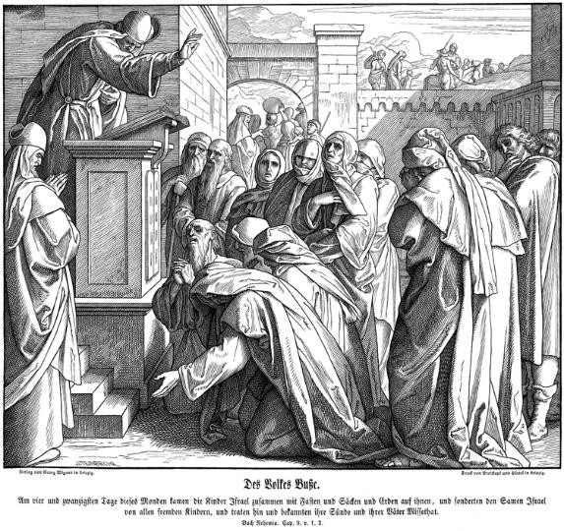
Nehemija na Blagdan
Upravitelj “Tiršata”
  S kim? (Neh 8,9)
uz svećenika Ezru i levite
  Govor – kakav je
  Nehemija? (8,10)
a) “ne žalostite se!” – uvid u stanje
  “ne bojte se ovih!” (4,8)
b) “jedite, pijte!” – smisao za potrebe
  “150 za mojim stolom” (5,17)
  “Blagujte! Pred Bogom!” (Pnz 12,7.18)
16.12.25
<number>

Slide 26
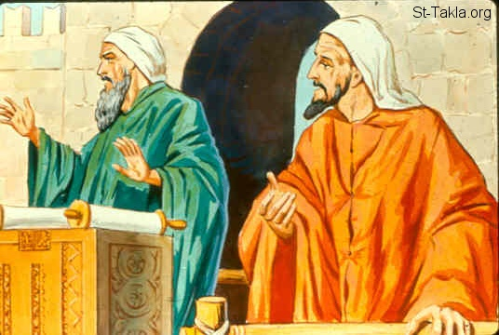
Nehemija – lider
c) “dio onima koji
nemaju” – bratsko
dijeljenje (Neh 8,10)
  otpust dugova:
  “vratit ćemo” (5,12)
  odricanje od plaće: “upraviteljski kruh” (14)
d) teološko utemeljenje:
  “Gospodinova radost – ona je vaša utvrda”
  “Veselite se!” (Pnz 12,7.12.18)
16.12.25
<number>

